Slide 1




CLARANS
Tratamiento Inteligente de Datos
Álvaro de la Flor Bonilla
Antonio Manuel Salvat Pérez
1
Notes:
Presentación, decimos quienes somos y pasamos a hablar de la motivación del diseño

Slide 2


MOTIVACIÓN DEL DISEÑO
2
Notes:
Vamos a comenzar comentando que fue lo que motivó a sus autores a desarrollarlo

Slide 3


Autores
Raymond T. Ng
Jiawei Han
3
Notes:
Antes de hablar del algoritmo en sí, sus autores son:
Raymon es profesor de Ciencias de la Computación en la Universidad de Columbia Británica y director del Instituto de Ciencias de los Datos
Jiawei es profesor de ciencias de la computación en la Universidad de Illinois

Slide 4

Introducción
¿Cómo está construido CLARANS?
Implementado en base a algoritmos anteriores
CLARANS
CLARA
PAM
4
Notes:
¿Y como funciona CLARANS? Básicamente CLARANS es una modificación sustancial de la implementación del algoritmo de CLARA
Que a su vez es una modificación del algoritmo de PAM

Slide 5
¿Cómo funciona CLARA?
CLARA aplica PAM en pequeñas muestras del grafo activo
5
Notes:
La diferencia entre CLARA y PAM es que mientras PAM se ejecuta sobre todo el grafico a analizar
CLARA se aplica sobre pequeñas muestras del grafo
En cuanto al funcionamiento de PAM es justo los que podéis ver en la imagen de la derecha, que os debe sonar mucho ya que
Básicamente PAM es la aplicación práctica del algoritmo k-meloids que no lo vamos a explicar ahora ya que lo vimos extensamente en clases de teoría
Respecto al funcionamiento de CLARANS mi compañero os lo va a explicar a continuación con mayor exactitud

Slide 6


PROBLEMAS
Examina menos vecinos
Subgrafos definidos por objetos de la muestra
Se construye un primer mapa de subgrafos invariable que se utilizará durante toda la ejecución del algoritmo.
6
Notes:
Y visto lo anterior cual es el problema de CLARAN?
Pues a pesar de que examina menos vecinos que PAM, problema
radica en que la búsqueda está completamente restringida a esta primera elección de
muestreo que se realizó inicialmente.

Slide 7

CLARANS – EXPLICACIÓN DEL ALGORITMO
7

Slide 8


OBJETIVO
8
Notes:
CLARANS es un algoritmo de agrupamiento de individuos de un conjunto que tienen características similares entre sí. Este proceso se realiza en base a reglas de asociación por cercanía a un medoide.

Slide 9

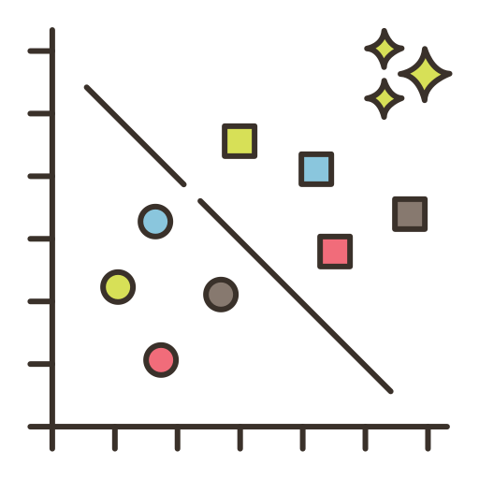

OBJETIVO
VECINO
9
Notes:
El algoritmo busca encontrar cierta aleatoriedad en los pasos de su búsqueda, el grupo obtenido después de sustituirlo a un medoide se llama el vecino del agrupamiento actual. Si durante el proceso el individuo encuentra un vecino mejor, el algoritmo lo traspasa al nodo vecino y comienza de nuevo, si no lo encontrara pararía el agrupamiento que estuviera llevando a cabo y se produciría un óptimo local o Clúster

Slide 10


PARÁMETROS DE ENTRADA
maxNeighbor
numLocal
10
Notes:
1. maxNeighbor: número máximo de vecinos que han sido examinados. 2. numLocal: número de mínimos locales. Mientras más alto sea el valor “maxNeighbor” más larga será casa búsqueda de un mínimo local. Pero la calidad de los mínimos locales será mayor y necesitaremos menos de ellos.

Slide 11
PASOS - 1
Paso 1 – Establecemos parámetros de entrada, i = 1 y “mincost” = número grande
Paso 2 – Consideramos como “current” un vecino aleatorio
11

Slide 12
PASOS - 2
Mínimo Local
Paso 3 – “j” a 1
Paso 4 – S vecino aleatorio y calculamos coste entre nodos
Paso 5 – Coste S < Coste “current” -> S = “current”
Paso 6 – CostS >= Costcurrent -> j = j + 1
| j <= maxNeighbor -> Paso 4
12
Notes:
Parámetros de entrada “numLocal” y “maxNeighbor”, inicializamos “i” a 1 y “mincost” lo establecemos como un número muy grande.
2. Establecemos “current” a un nodo arbitrario en Gn;k .
3. Establecer “j” a 1.
4. Considerar un vecino aleatorio S de “current” que esté basado en 5 y calcular el coste diferencial de los nodos. 5. Si S tuviera un coste menor, fijaremos “current” a S y volveríamos al paso 3.
6. Si el coste fuera mayor o igual incrementamos j en 1. Si j≤ 𝑚𝑎𝑥𝑛𝑒𝑖𝑔ℎ𝑏𝑜𝑟 volvemos al paso 4
7. Si no lo fuese, si j> 𝑚𝑎𝑥𝑛𝑒𝑖𝑔ℎ𝑏𝑜𝑟, comparamos el costo del current con mincost. Si fuera menor que “mincost”, fijamos a mincost el coste del current y establecemos al parámetro “bestnode” a “current”.
8. Incrementamos i en 1 y si i > 𝑛𝑢𝑚𝑙𝑜𝑐𝑎𝑙 , el resultado sería “bestnode” y pararíamos, si no lo fuera volvemos al paso 2.
Los pasos del 3 al 6 tienen el objetivo de buscar nodos que vayan costando menos progresivamente. Si tras comparar el nodo actual con el máximo número de vecinos de ese nodo el coste sigue siendo menos, ese nodo será declarado el mínimo local. En el paso 7 comparamos el coste del mínimo local se compara con el coste menor que hayamos obtenido hasta ese momento. Tras esto CLARANS repite lo anterior hasta encontrar otro mínimo local y así sucesivamente hasta que encuentre el “numLocal” de mínimos locales.

Slide 13
PASOS - 3
Paso 7 - si j > maxNeighbor , si costCurrent < minCost
-> minCost = costCurrent -> bestNode = current
Paso 8 – i = i +1, si i > numLocal , resultado = bestNode ,
Si no volvemos al paso 2
13
Notes:
Parámetros de entrada “numLocal” y “maxNeighbor”, inicializamos “i” a 1 y “mincost” lo establecemos como un número muy grande.
2. Establecemos “current” a un nodo arbitrario en Gn;k .
3. Establecer “j” a 1.
4. Considerar un vecino aleatorio S de “current” que esté basado en 5 y calcular el coste diferencial de los nodos. 5. Si S tuviera un coste menor, fijaremos “current” a S y volveríamos al paso 3.
6. Si el coste fuera mayor o igual incrementamos j en 1. Si j≤ 𝑚𝑎𝑥𝑛𝑒𝑖𝑔ℎ𝑏𝑜𝑟 volvemos al paso 4
7. Si no lo fuese, si j> 𝑚𝑎𝑥𝑛𝑒𝑖𝑔ℎ𝑏𝑜𝑟, comparamos el costo del current con mincost. Si fuera menor que “mincost”, fijamos a mincost el coste del current y establecemos al parámetro “bestnode” a “current”.
8. Incrementamos i en 1 y si i > 𝑛𝑢𝑚𝑙𝑜𝑐𝑎𝑙 , el resultado sería “bestnode” y pararíamos, si no lo fuera volvemos al paso 2.
Los pasos del 3 al 6 tienen el objetivo de buscar nodos que vayan costando menos progresivamente. Si tras comparar el nodo actual con el máximo número de vecinos de ese nodo el coste sigue siendo menos, ese nodo será declarado el mínimo local. En el paso 7 comparamos el coste del mínimo local se compara con el coste menor que hayamos obtenido hasta ese momento. Tras esto CLARANS repite lo anterior hasta encontrar otro mínimo local y así sucesivamente hasta que encuentre el “numLocal” de mínimos locales.

Slide 14

AJUSTE DE PARÁMETROS
14

Slide 15



PARAMETROS
MAXNEIGHBOR
NUMLOCAL
¿Cómo ajustar su valores?
15
Notes:
También tenemos que destacar los siguientes elementos:
MAXNEIGHBOR: dado un nodo el numero máximo de vecinos que se van a visitar
NUMLOCAL: el número de iteraciones que se van a hacer

Slide 16



NUMLOCAL
Valor 2 por defecto
Minimiza aleatoriedad CLARA
16
Notes:
Cuanto mayor número de iteraciones más tarda el algoritmo en terminar
Los autores realizaron pruebas principalmente con los valores 1, 2 y 3 pero tal y como se puede ver en el gráfico de la derecha
Aunque hay un aumento en la calidad de los resultados es mínimo, sin embargo el rendimiento temporal se ve muy afectado
Lo que si es destacable es que de la primera a la segunda iteración si hay una mejora sustancial, que es resultado de la reducción de aleatoriedad
Que lastra a CLARA en comparación con CLARANS

Slide 17

MAXNEIGHBOR
Valor estándar -> 1.5% o 1.25% de vecinos.
“Visitar hasta el 98,5% de más vecinos produce una mejora
de calidad marginal”
17
Notes:
MAXNEIGHBOR es el número máximo de vecinos que se visitan por cada uno de los nodos.
En la gráfica de la derecha se puede apreciar como a medida que se aumenta el número de los vecinos
afecta drásticamente al tiempo de ejecución sin embargo la mejora de calidad es mínima
De hecho los autores afirman (y lo hemos recogido en la memoria mediante formulas matemáticas que
Con tan solo visitar el 1.5% de los vecinos produce un rendimiento comparable a la visita del 100% de los vecinos
¿Por qué se produce esto? -> animación

Slide 18
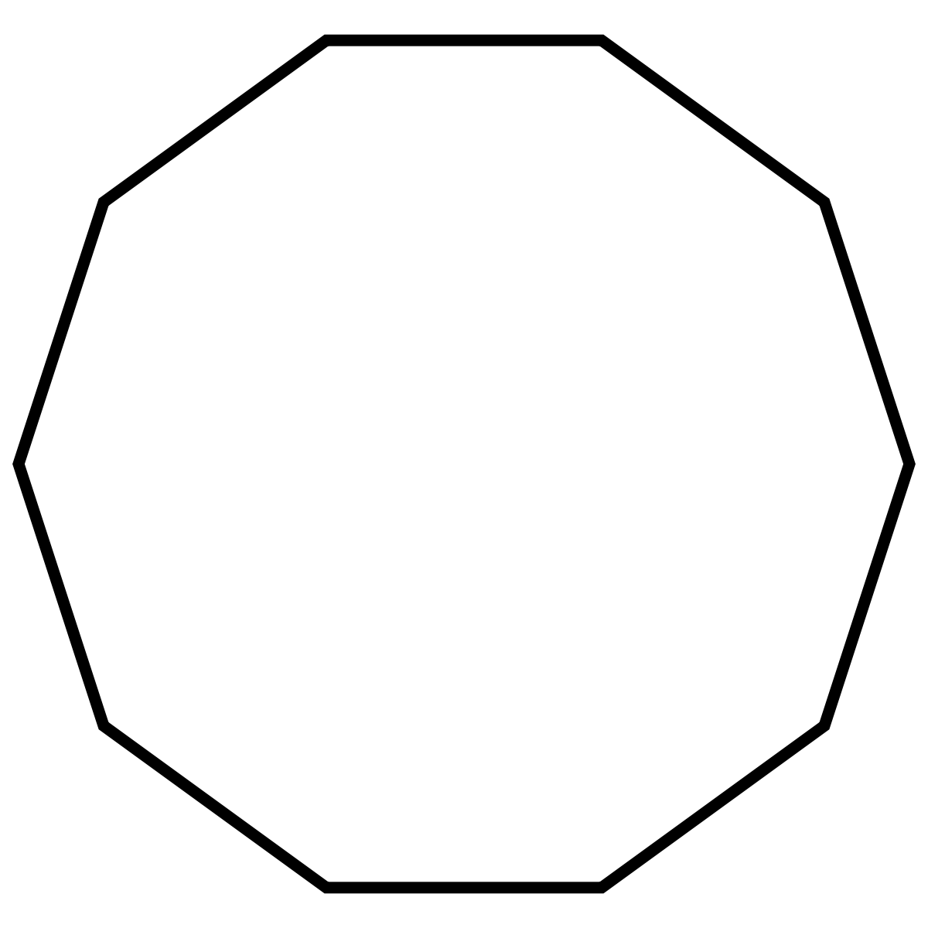
AGRUPACIÓN DE OBJETOS POLIGONALES CONVEXOS
18

Slide 19
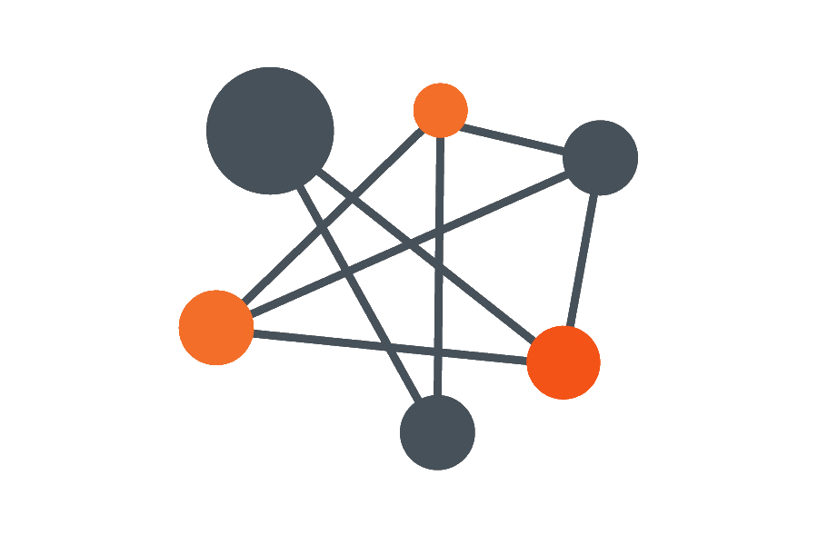
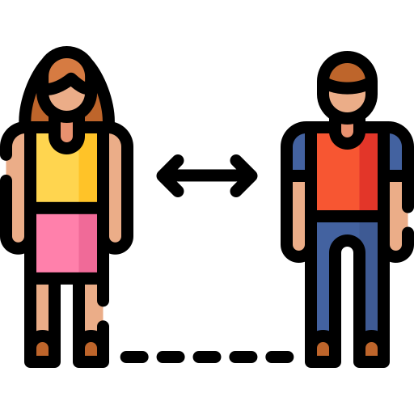

MÉTODOS
Entre
Rectángulos
isotéticos
Separación
Exacta
Entre
vértices
19

Slide 20
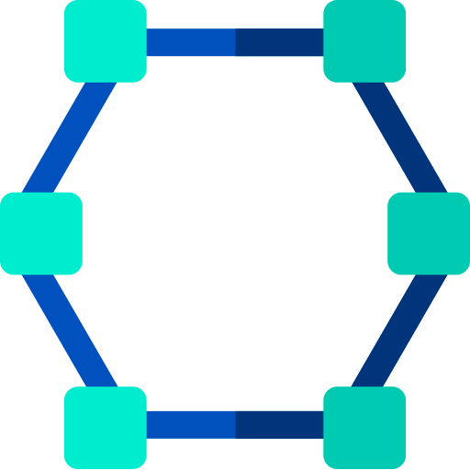
DISTANCIA DE SEPARACIÓN EXACTA
min {𝑑(𝑃,𝑄)|𝑃,𝑄 𝑠𝑜𝑛 𝑝𝑢𝑛𝑡𝑜𝑠 𝑑𝑒 𝐴 𝑦 𝐵 𝑟𝑒𝑠𝑝𝑒𝑐𝑡𝑖𝑣𝑎𝑚𝑒𝑛𝑡𝑒} .
Comprobar si se intersecan.
Algoritmo de cadenas de vértices
20

Slide 21
DISTANCIA MÍNIMA ENTRE VÉRTICES
min {𝑑(𝑃,𝑄)|𝑃 𝑦 𝑄 𝑠𝑜𝑛 𝑣é𝑟𝑡𝑖𝑐𝑒𝑠 𝑑𝑒 𝐴 𝑦 𝐵 𝑟𝑒𝑠𝑝𝑒𝑐𝑡𝑖𝑣𝑎𝑚𝑒𝑛𝑡𝑒}.
La distancia de separación < la distancia mínima entre vértices
Sobreestimación de la distancia
21

Slide 22
DISTANCIA DE SEPARACIÓN ENTRE RECTÁNGULOS ISOTÉTICOS
Max y min {𝑣 |𝑣 e𝑠 𝑙𝑎 𝑐𝑜𝑜𝑟𝑑𝑒𝑛𝑎𝑑𝑎 𝑥 𝑑𝑒𝑙 𝑣é𝑟𝑡𝑖𝑐𝑒 𝑑𝑒 𝑢𝑛 𝑝𝑜lí𝑔𝑜𝑛𝑜}
Max y min {w |w e𝑠 𝑙𝑎 𝑐𝑜𝑜𝑟𝑑𝑒𝑛𝑎𝑑𝑎 y 𝑑𝑒𝑙 𝑣é𝑟𝑡𝑖𝑐𝑒 𝑑𝑒 𝑢𝑛 𝑝𝑜lí𝑔𝑜𝑛𝑜}
Comprobación de intersección
No es necesario polígono convexo
22

Slide 23
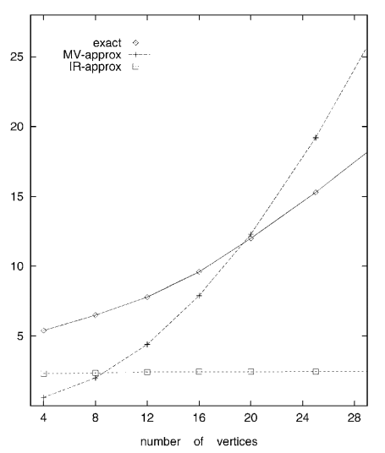
EFICIENCIA
Polígonos de diferentes vértices
IR-Aproximación – claro ganador
23

Slide 24
EFECTIVIDAD DE AGRUPAMIENTO
CLARANS
Calidad MV-Aprox e IR-Aprox ≈ Exacta
Sobreestimación y Subestimación consistentes
24

Slide 25
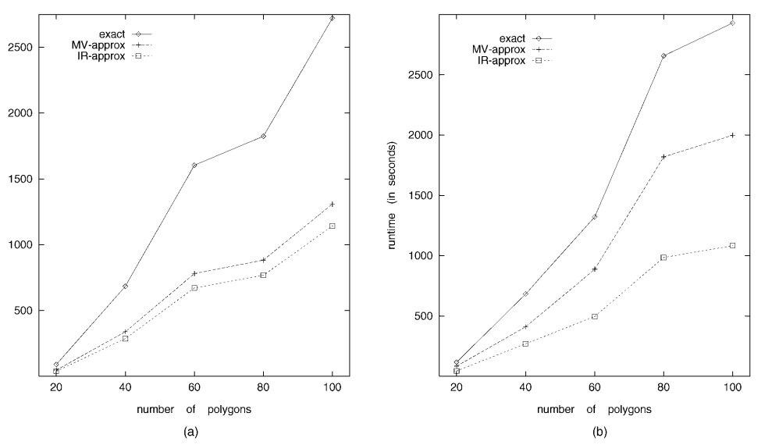
EFICIENCIA DE AGRUPAMIENTO
Polígonos 10 aristas
Polígonos 4-20 aristas
IR-Aprox ganador
25

Slide 26
COMPARACIÓN CON PAM Y CLARA
26

Slide 27
CLARANS VS PAM
PAM es ineficiente en grandes conjuntos
¿Y PARA PEQUEÑOS?
27
Notes:
Comenzamos la comparativa con CLARANS contra PAM
PAM es completamente ineficiente si se aplica directamente en grandes conjuntos
Los investigadores quisieron extender esta comparativa sobre pequeños conjuntos de datos donde como se puede ver en la imagen de la derecha,
ya para un conjunto de 40 objetos vence CLARANS y la diferencia entre ambos crece exponencialmente a medida que aumenta el conjunto

Slide 28
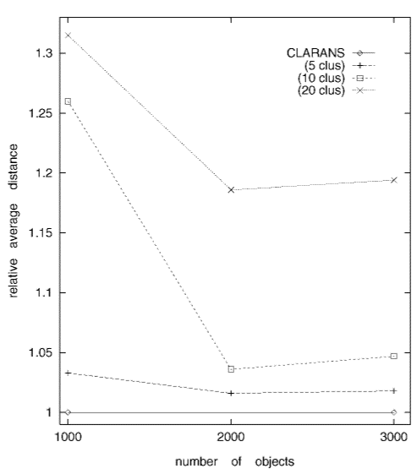
CLARANS VS CLARA
Mayoría de ocasiones
Resultados CLARANS > CLARA
¿EXCEPCIONES?
28
Notes:
Tras las diversas pruebas CLARANS ha mostrado un mejor rendimiento en la calidad de resultados para cualquier tamaño
De conjunto en comparación con CLARA
En la imagen de la derecha podemos ver que lo que realmente penaliza a CLARA es el número de clusters
Si mantenemos fijo el numero de clústeres la diferencia entre ambos se acorta a medida que crece el número de objetos
Existen ocasiones en la que CLARANS requiere un poco de más tiempo para finalizar su ejecución completa
Sin embargo se extendió su estudio dándoles a ambos el mismo tiempo de ejecución y se mostró (como se puede ver en la imagen de la derecha)
Que CLARANS es capaz de encontrar mejores agrupaciones en menos tiempo

Slide 29
EJEMPLO PRÁCTICO - METODOLOGÍA
29

Slide 30
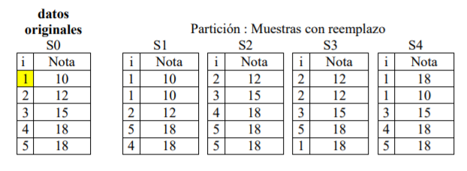
DATOS DE MUESTREO
MED = 12
MED = 18
MED = 15
MED = 18
minCost = 1
bestNode = 0
30

Slide 31
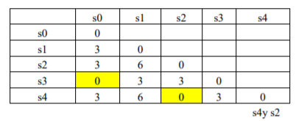
DIFERENCIAS ABSOLUTAS
DIF S0|S3 = 0
DIF S2|S4 = 0
31

Slide 32
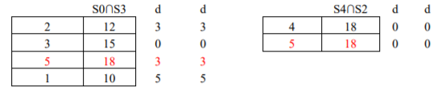
NODOS MADRE
INDIVIDUO5 TIENE MEJOR VALOR EN S4|S2
32

Slide 33
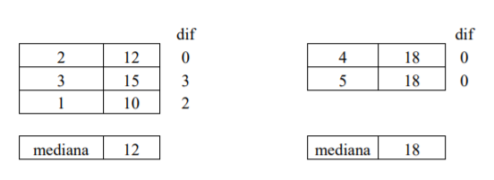
NODOS HIJOS
DIF > MINCOST -> REPETIMOS PROCESO
DIF < MINCOST -> PROCESO TERMIMA
33

Slide 34
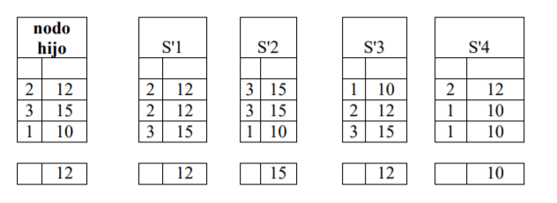
MUESTRAS S0|S3
MEDOIDES
34

Slide 35
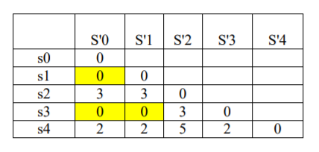
DIFERENCIAS ABSOLUTAS S0|S3
DIF S0|S1 = 0
DIF S0|S3 = 0
DIF S1|S3 = 0
35

Slide 36
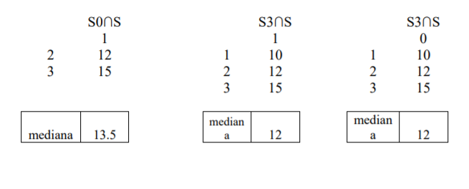

NODOS - RESULTADOS
DIF > MINCOST
CLUST1 – 1,2,3
CLUST2 – 4,5
36

Slide 37
EJEMPLO PRÁCTICO - PYTHON
37

Slide 38


RESUMEN
K-MEDOIDE
DATASET IRIS
CLARANS
PYCLUSTERING
3 CLUSTERS
38
Notes:
Tras las diversas pruebas CLARANS ha mostrado un mejor rendimiento en la calidad de resultados para cualquier tamaño
De conjunto en comparación con CLARA
En la imagen de la derecha podemos ver que lo que realmente penaliza a CLARA es el número de clusters
Si mantenemos fijo el numero de clústeres la diferencia entre ambos se acorta a medida que crece el número de objetos
Existen ocasiones en la que CLARANS requiere un poco de más tiempo para finalizar su ejecución completa
Sin embargo se extendió su estudio dándoles a ambos el mismo tiempo de ejecución y se mostró (como se puede ver en la imagen de la derecha)
Que CLARANS es capaz de encontrar mejores agrupaciones en menos tiempo

Slide 39
RESULTADOS
INDÍCES – 53-43-63
INDÍCES – 78-7-143
CLUSTER1 –21indv 14%
CLUSTER1 –65indv 43,3%
CLUSTER2 – 50indv 33,3%
CLUSTER2 – 50indv 33,3%
CLUSTER3 – 79indv 52,6%
CLUSTER3 – 35indv 23,3%
39
CLARANS
K-MEDOIDE

Slide 40

¡GRACIAS!
¿ALGUNA DUDA?

